Slide 1

一般社団法人
全国空き家アドバイザー協議会 ○○支部
令和３年９月度例会
（過去の例会資料も参考にしてください）
「移築再生」での空き家
課題解決事例

Slide 2
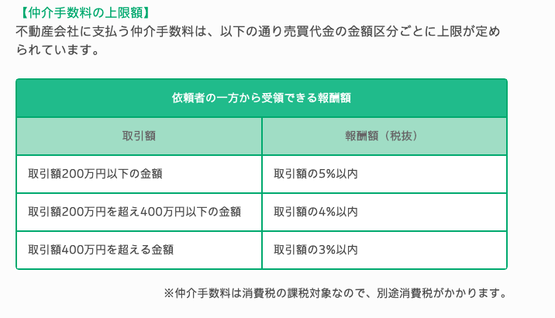
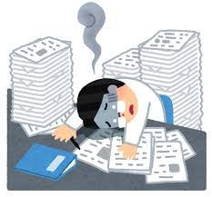
空き家を仲介しても不動産屋は儲からない
不動産屋が１億円の物件を仲介した場合
１億円×３％+６万円=３０６万円（両手だと６１２万円）
しかし、空き家は売買価格が安い可能性が高いので、
３００万円の物件を仲介した場合、
３００万円×４％+２万円=１４万円（両手でも２８万円）
（仲介手数料の上限について）
※「低廉な空家等の売買取引における媒介報酬額の特例」については考慮せず
手間が多くかかるし、儲からないため
空き家を不動産屋は仕事にしたがらない。
「低廉な空家等の売買取引における
媒介報酬額の特例」について
・４００万円以下の物件の仲介手数料の上限を１８万円（税別）とするもの
（例）２００万円の物件の場合
２００万×５％=１０万円（本来の上限）
→特例により上限を１８万円にできる
・法改正され、多少の改善はあったものの、活用されることは非常に少ない
一方、建築業界は「ガラスの交換」、「屋根の修理」等、
ちょっとしたことでもスピーディーに動いてくれることが多い。
空き家で大きく儲けることが難しい不動産屋よりも、
傷んだ家を修理できる建築屋の方が、空き家への期待は大きい。
そのため、協議会の構成メンバーには不動産屋よりも建築関係者
の方が、望ましいと言えるのかもしれない。

Slide 3

輸出側・輸入側に関して
「空き家課題解決」へ建築業界の得意
古家移築再生プロジェクト
【結】を運営しています明会

Slide 4
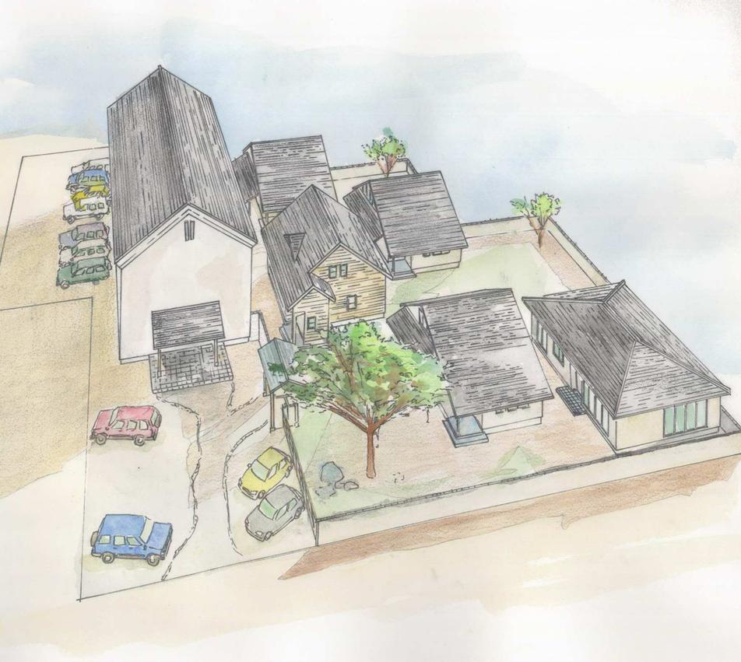
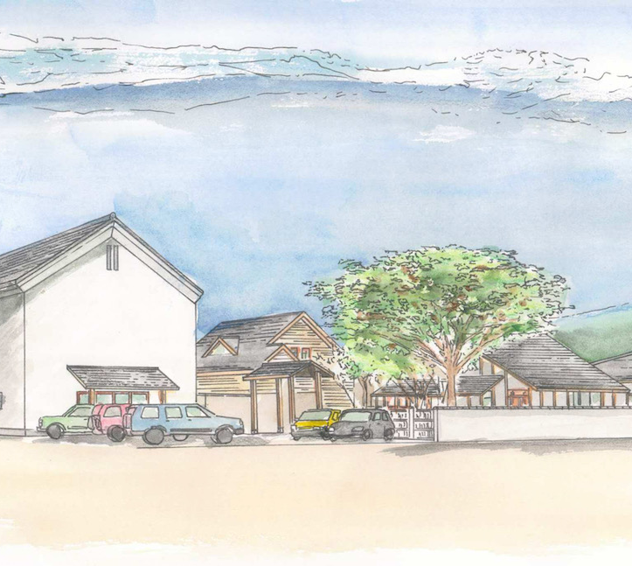
移築による
古民家分譲も計画されています

Slide 5
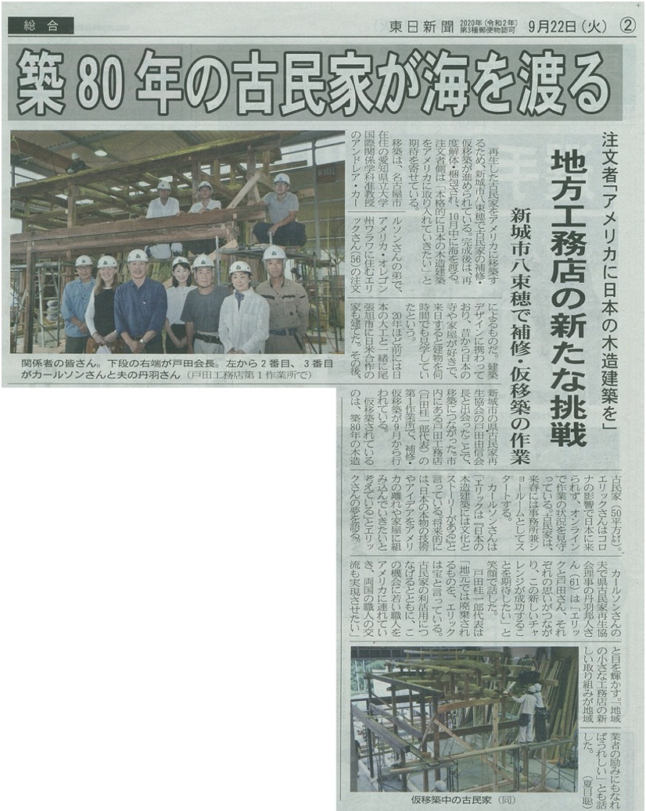
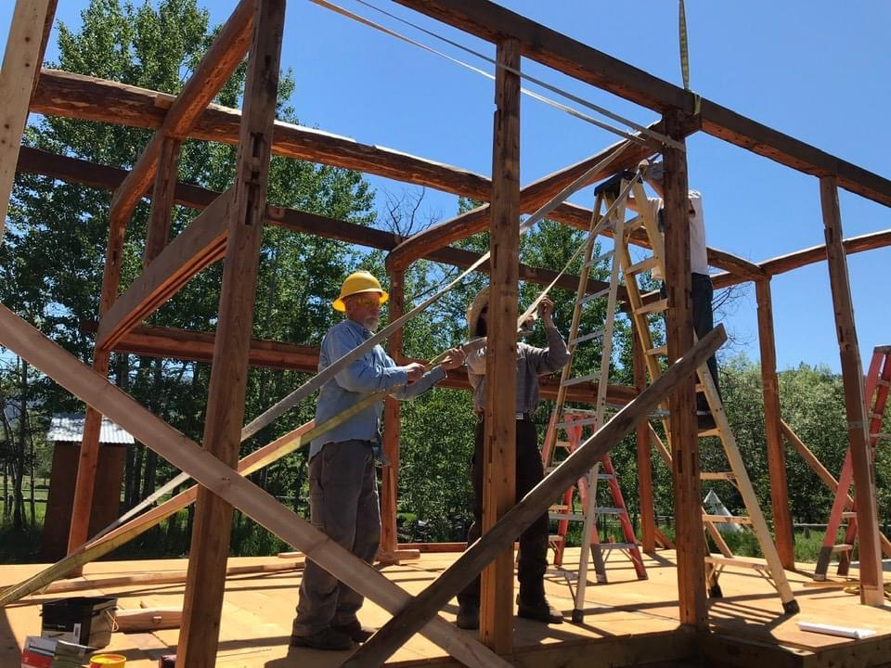

海外への移築も進んでいます

Slide 6
【結】プロジェクトの概要
・輸出側・輸入側の仕組みでのプロジェクト

Slide 7
【結】プロジェクトの概要
・輸出側・輸入側の仕組みでのプロジェクト
・輸出側の自治体連携での空き家課題解決

Slide 8
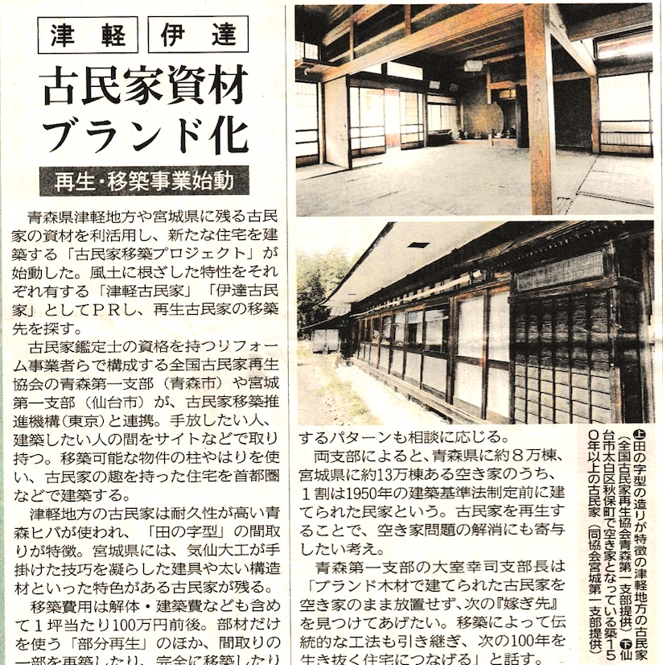

Slide 9
【結】プロジェクトの概要
・輸出側・輸入側の仕組みでのプロジェクト
・輸出側の自治体連携での空き家課題解決
・古材鑑定でのPL法保険付与

Slide 10
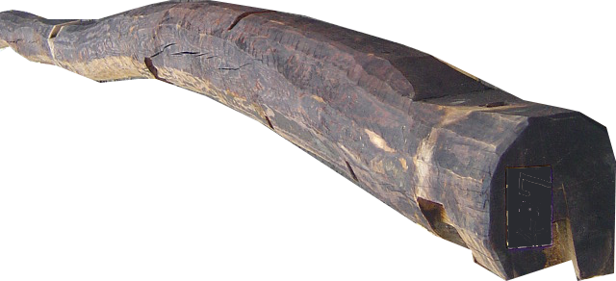
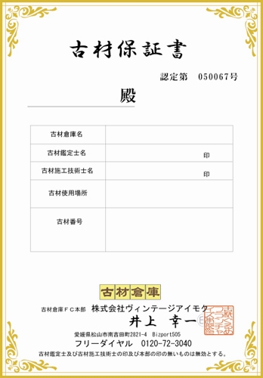
古材倉庫 古材保証（安心の担保）
【製造物責任法（PL法）に伴う保証】※業界唯一
古材倉庫から販売される古材は、古材鑑定士が商品に対して製造物責任法（PL法）に伴う保証が付与されます。
*製造物責任法（ＰＬ法）とは・・・製品の欠陥によって生命，身体又は財産に損害を被ったことを証明した場合に，被害者は製造会社などに対して損害賠償を求めることができる法律。具体的には，製造業者等が，自ら製造，加工，輸入又は一定の表示をし，引き渡した製造物の欠陥により他人の生命，身体又は財産を侵害したときは，過失の有無にかかわらず，これによって生じた損害を賠償する責任があることを定めている。また製造業者等の免責事由や期間の制限についても定めている。
賠償額 最大１億円
●古材に入っていた割れを強度上問題ないと判断して出荷したが、
住宅で使用して折れてしまい消費者にケガを負わせた。
●シロアリに汚染されていることに気付かず出荷してしまい、住宅や店舗でそれを使用して他の新しい部位にシロアリが広がり古材が折れて落ちて下にあった物に損害がでた。
日本国内で上記のような事故により、お客様やその他第三者の身体や財物に損害を与え、法律上の損害賠償責任を負担することによって損害を被った場合に保険金をお支払いします！

Slide 11
【結】プロジェクトの概要
・輸出側・輸入側の仕組みでのプロジェクト
・輸出側の自治体連携での空き家課題解決
・鑑定でのPL法保険付与
・移築鑑定・家史・古材古楽での差別化

Slide 12
【市場創造】とは
昔から古材（ふるざい販売）や古民家再生
（ふる家（屋）のリフォーム）はありました。
しかし、アウトローでバラバラにやり、その
基準や安全や安心はありませんでした。それが
私たちの市場創造の歴史です。
それを消費者視点で安全と安心を担保した理念
共有したネットワーク化して【参入障壁高く】
事業構築をしてきています。

Slide 13
事例
現在【結】のサイトには
多くの移築再生のお問い合わせがありますが
「空き家課題解決の手法」としての
移築再生の安全と安心への理解者が
少なくご紹介が出来ない状態になっています。
「空き家課題解決」での移築再生に取り組む
会員を増やしていかなくてはなりません。
現在行っている「越後古民家→小山市」（高野邸）
の事例をご紹介します

Slide 14
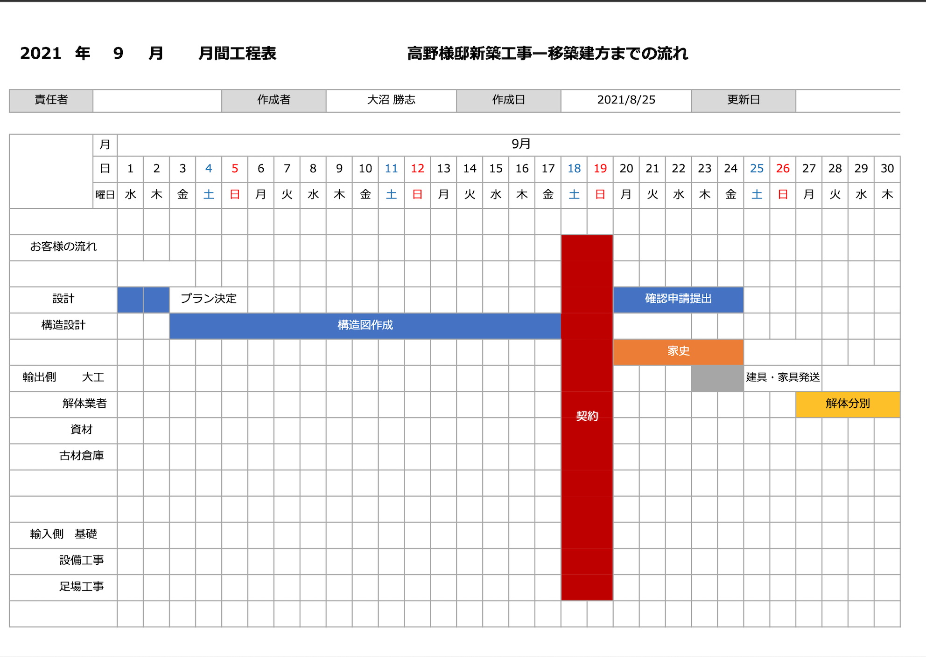
輸出側・輸入側に関して １（高野邸事例）

Slide 15
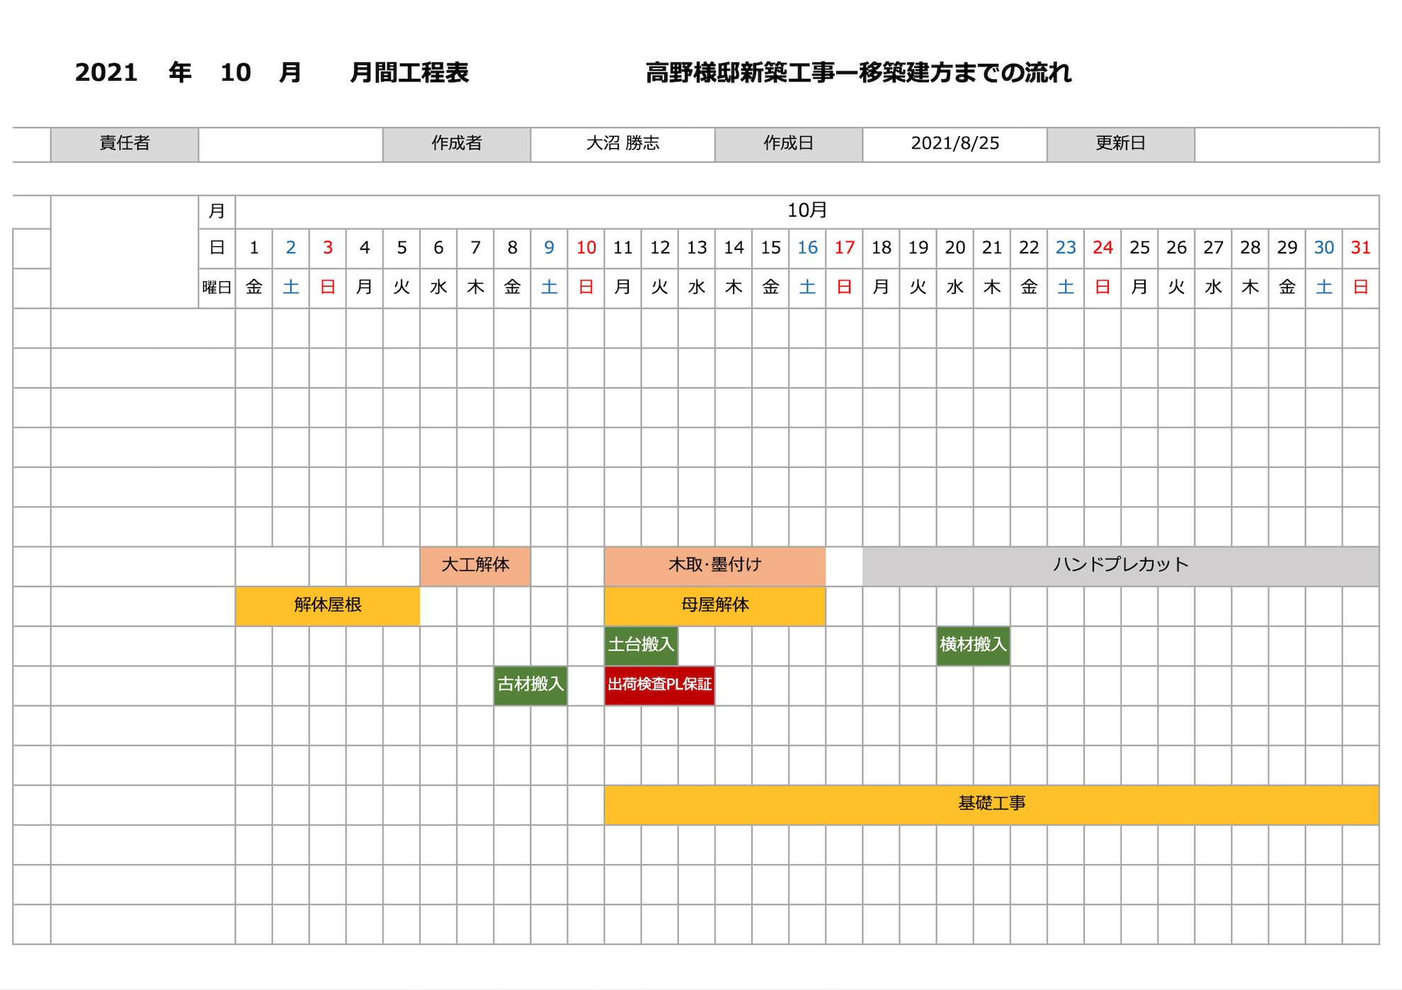
輸出側・輸入側に関して ２

Slide 16
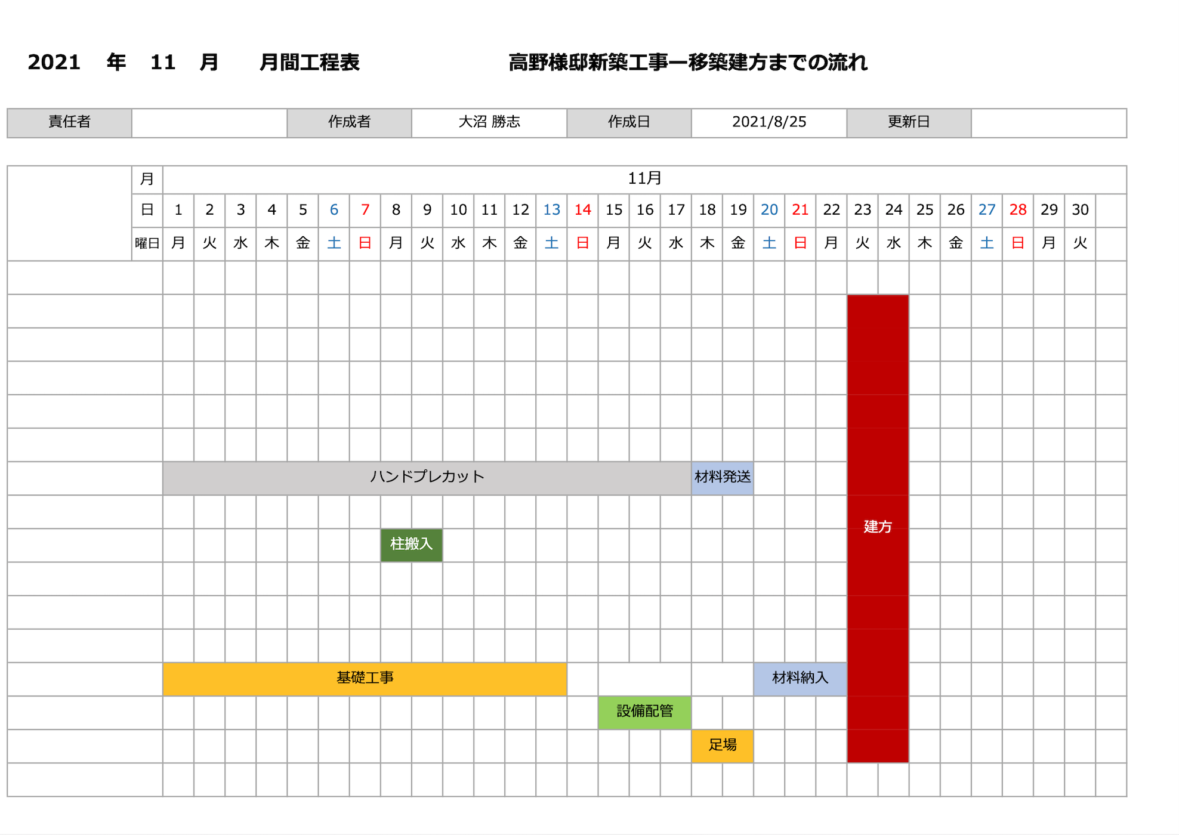
輸出側・輸入側に関して ３

Slide 17
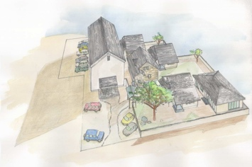
移築再生プロジェクト〜結〜
プロジェクトの背景
全国には空き家とされる古民家が約85万棟^{※１}あるとされ、人口減少・高齢化社会に歯止めが効かない昨今、地方では空き家の課題が山積している。しかしながら、対象となる空き家古民家には現在では手に入れることのできない良質な木材^{※2}が多く使用されているが、現在は解体後は産業廃棄物等で処理がされ有効な活用ができていない。空き家課題の解決に空き家古民家に使用される良質な木材を再利用を促し、地球環境に配慮した持続可能な循環型建築社会を目指す必要がある。
^{※1} 総務省「住宅・土地統計調査」によれば、全国の空き家数は、849万戸とされ、その内の10％が伝統的構法で建築された古民家。（昭和25年以前建築の木造家屋）
^{※2} ヒノキでは伐採されてから100年から200年もの間、圧縮や引っ張り、曲げに対する強度が高くなり続ける。その後強度は低下するが、1000年後にようやく伐採された時の状態に戻る。
コンセプト
地域の空き家課題を移築再生を通じて解決し、持続可能な循環型建築社会へ
事業座組
必要要件・認識
＜輸出側＞空き家古民家がある側
・工務店（手刻みが可能な大工要）
・古材倉庫（PL保証に必要）
＜輸入側＞物件が完成する側
・工務店、地域ビルダー（お客様対応、仕上げetc一般的な建築ができればOK）
・不動産事業者
古民家移築プロジェクト 平均坪単価 1２0万円
＜輸出側＞平均坪単価（35万円 ※送料のみ別途）
・移築価値鑑定の実施より輸出可能古民家の準備
・家史の製作負担（移築決定後）
・古民家移築プロジェクト用の解体、移築先の上棟準備、上棟
＜輸入側＞平均坪単価（☹１２０万円以上）
・古民家移築商品の販売促進 ・お客様の対応
古民家移築プロジェクトのサービス・価格設定
古民家移築プロジェクトスキーム
市場 （マーケット） | 東京都や大阪府等の大都市圏
誰に （市場規模） | 住宅購入層のうち坪単価 坪単価100万円〜の戸建て住宅が購入できる層
何を （商品） | 空き家古民家の古材リユースにおける新築 パッケージプランをベースとした戸建て住宅
いくらで （収益性） | 1棟3,500万円〜5,000万円
輸出側
輸出元推薦
・古民家移築価値鑑定
・家史の製作
・解体、墨付け、刻み、上棟
移築専用サイト
坪3５万
＋
運送費
閲覧
お客様
各種打ち合わせ
（土地・ローン・設計管理・契約）
輸入側
不動産業・建築ビルダーetc

Slide 18
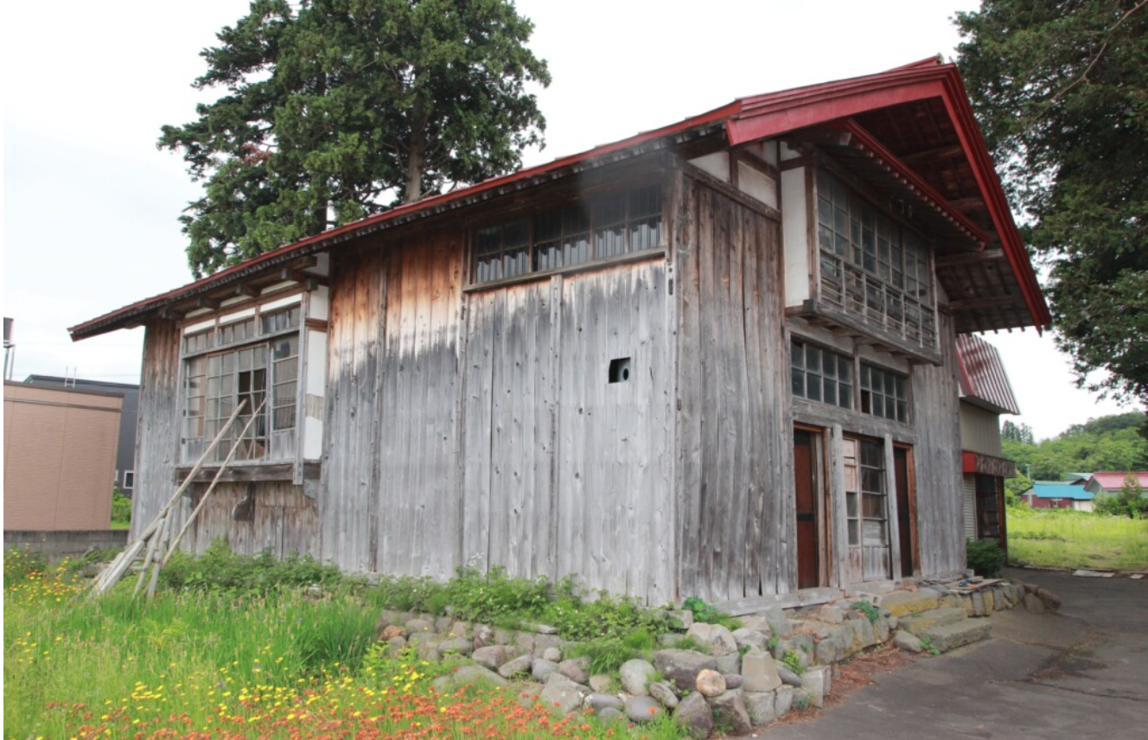
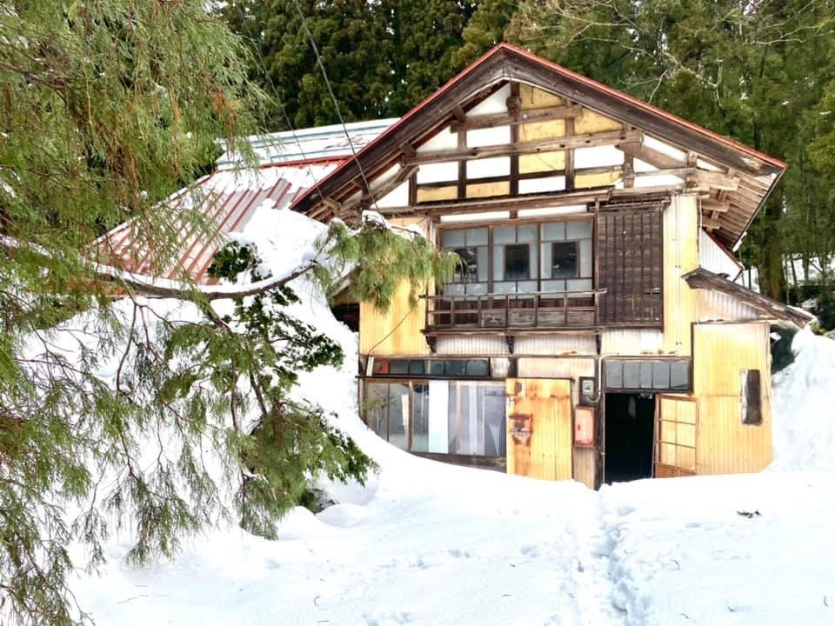
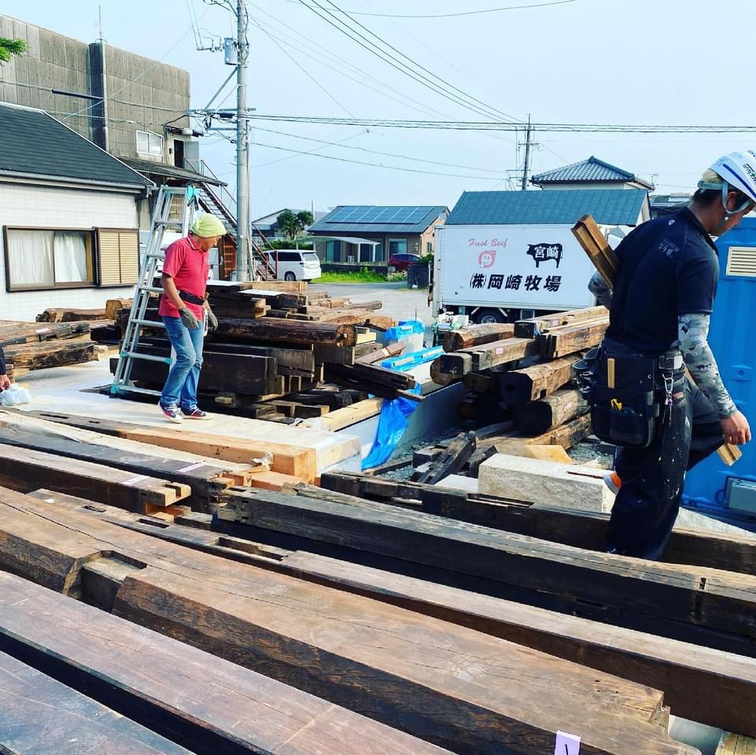
古民家移築プロジェクト〜結〜
輸出側
Mission
自治体と連携し地域の優良な空き家古民家を輸出する
必要要件
自治体連携協定済の地域
古材倉庫の設置（PL法に基づく保険付与の徹底）
古民家移築価値鑑定の実施、家史の制作
ハンドプレカットが可能な大工・工務店を有する
輸入側と構造設計の業務をおこなえること
古民家
移築価値鑑定
解体
古材倉庫
ハンド
プレカット
出荷
家史
買取証明書の発行
（解体費用と相殺）
PL法に基づく保証を付与
（保証書発行）

Slide 19
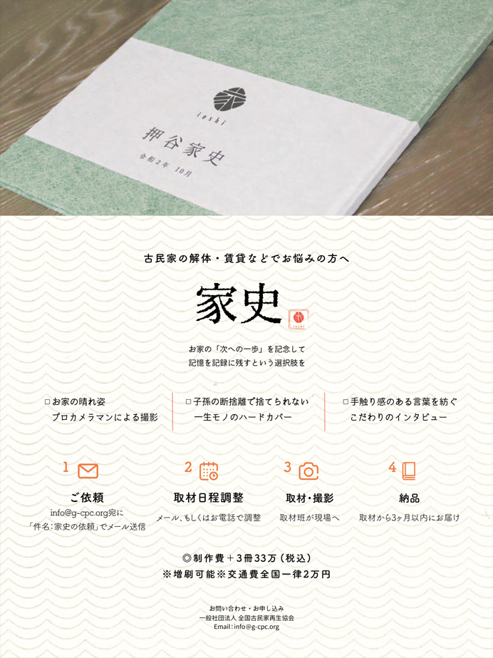
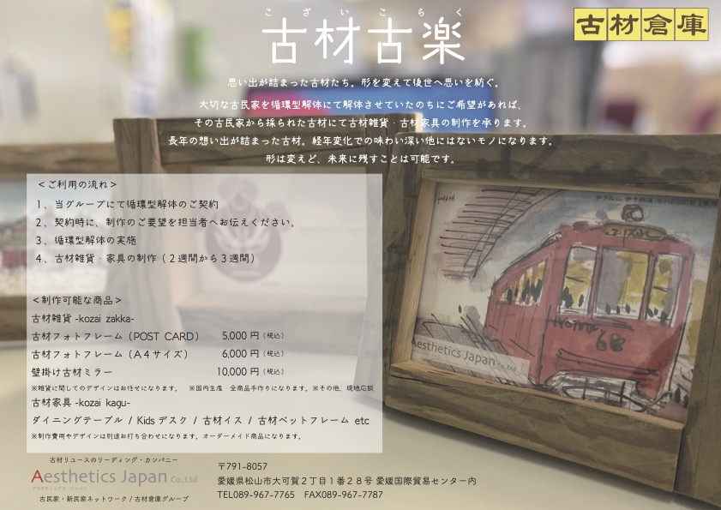
古民家移築プロジェクト〜結〜

Slide 20
古材倉庫 古材保証（安心の担保）
【製造物責任法（PL法）に伴う保証】※業界唯一
古材倉庫から販売される古材は、古材鑑定士が商品に対して製造物責任法（PL法）に伴う保証が付与されます。
*製造物責任法（ＰＬ法）とは・・・製品の欠陥によって生命，身体又は財産に損害を被ったことを証明した場合に，被害者は製造会社などに対して損害賠償を求めることができる法律。具体的には，製造業者等が，自ら製造，加工，輸入又は一定の表示をし，引き渡した製造物の欠陥により他人の生命，身体又は財産を侵害したときは，過失の有無にかかわらず，これによって生じた損害を賠償する責任があることを定めている。また製造業者等の免責事由や期間の制限についても定めている。
賠償額 最大１億円
●古材に入っていた割れを強度上問題ないと判断して出荷したが、
住宅で使用して折れてしまい消費者にケガを負わせた。
●シロアリに汚染されていることに気付かず出荷してしまい、住宅や店舗でそれを使用して他の新しい部位にシロアリが広がり古材が折れて落ちて下にあった物に損害がでた。
日本国内で上記のような事故により、お客様やその他第三者の身体や財物に損害を与え、法律上の損害賠償責任を負担することによって損害を被った場合に保険金をお支払いします！

Slide 21
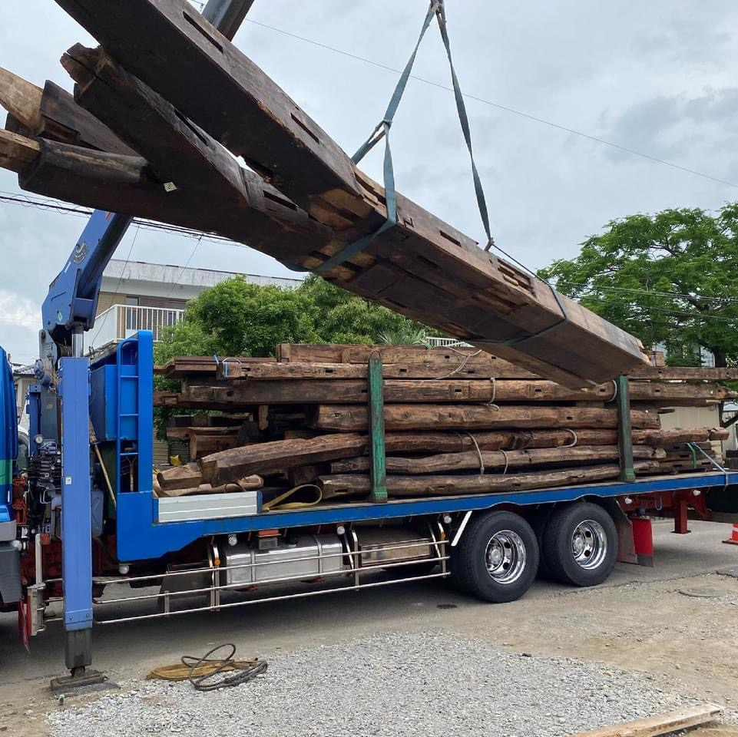
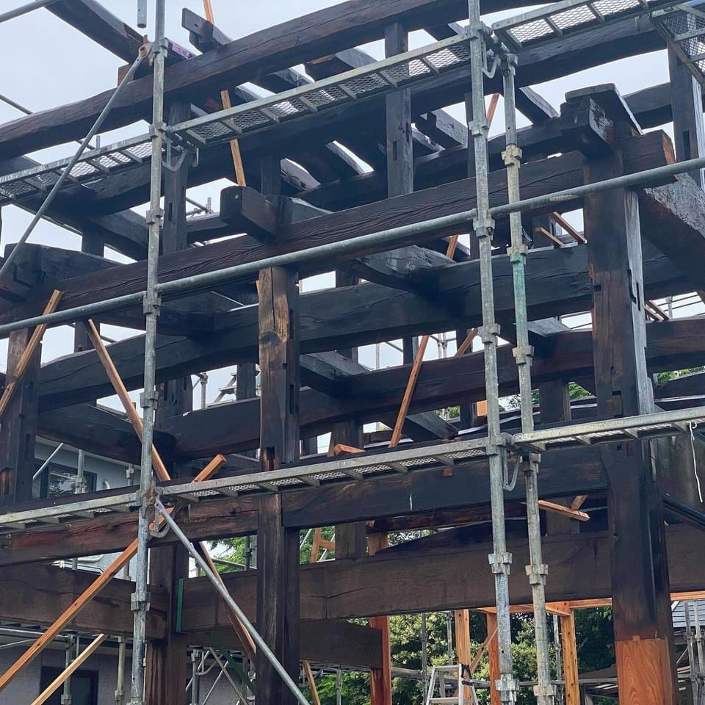

古民家移築プロジェクト〜結〜
輸入側
Mission
持続可能な循環型住宅（新民家）の新たなる提案
必要要件
古民家活用推進協会（土地なし客が大半）
住教育の実施が可能なこと
古材を使用すること
国産の自然乾燥材を使用すること
ハンドプレカットであること

Slide 22
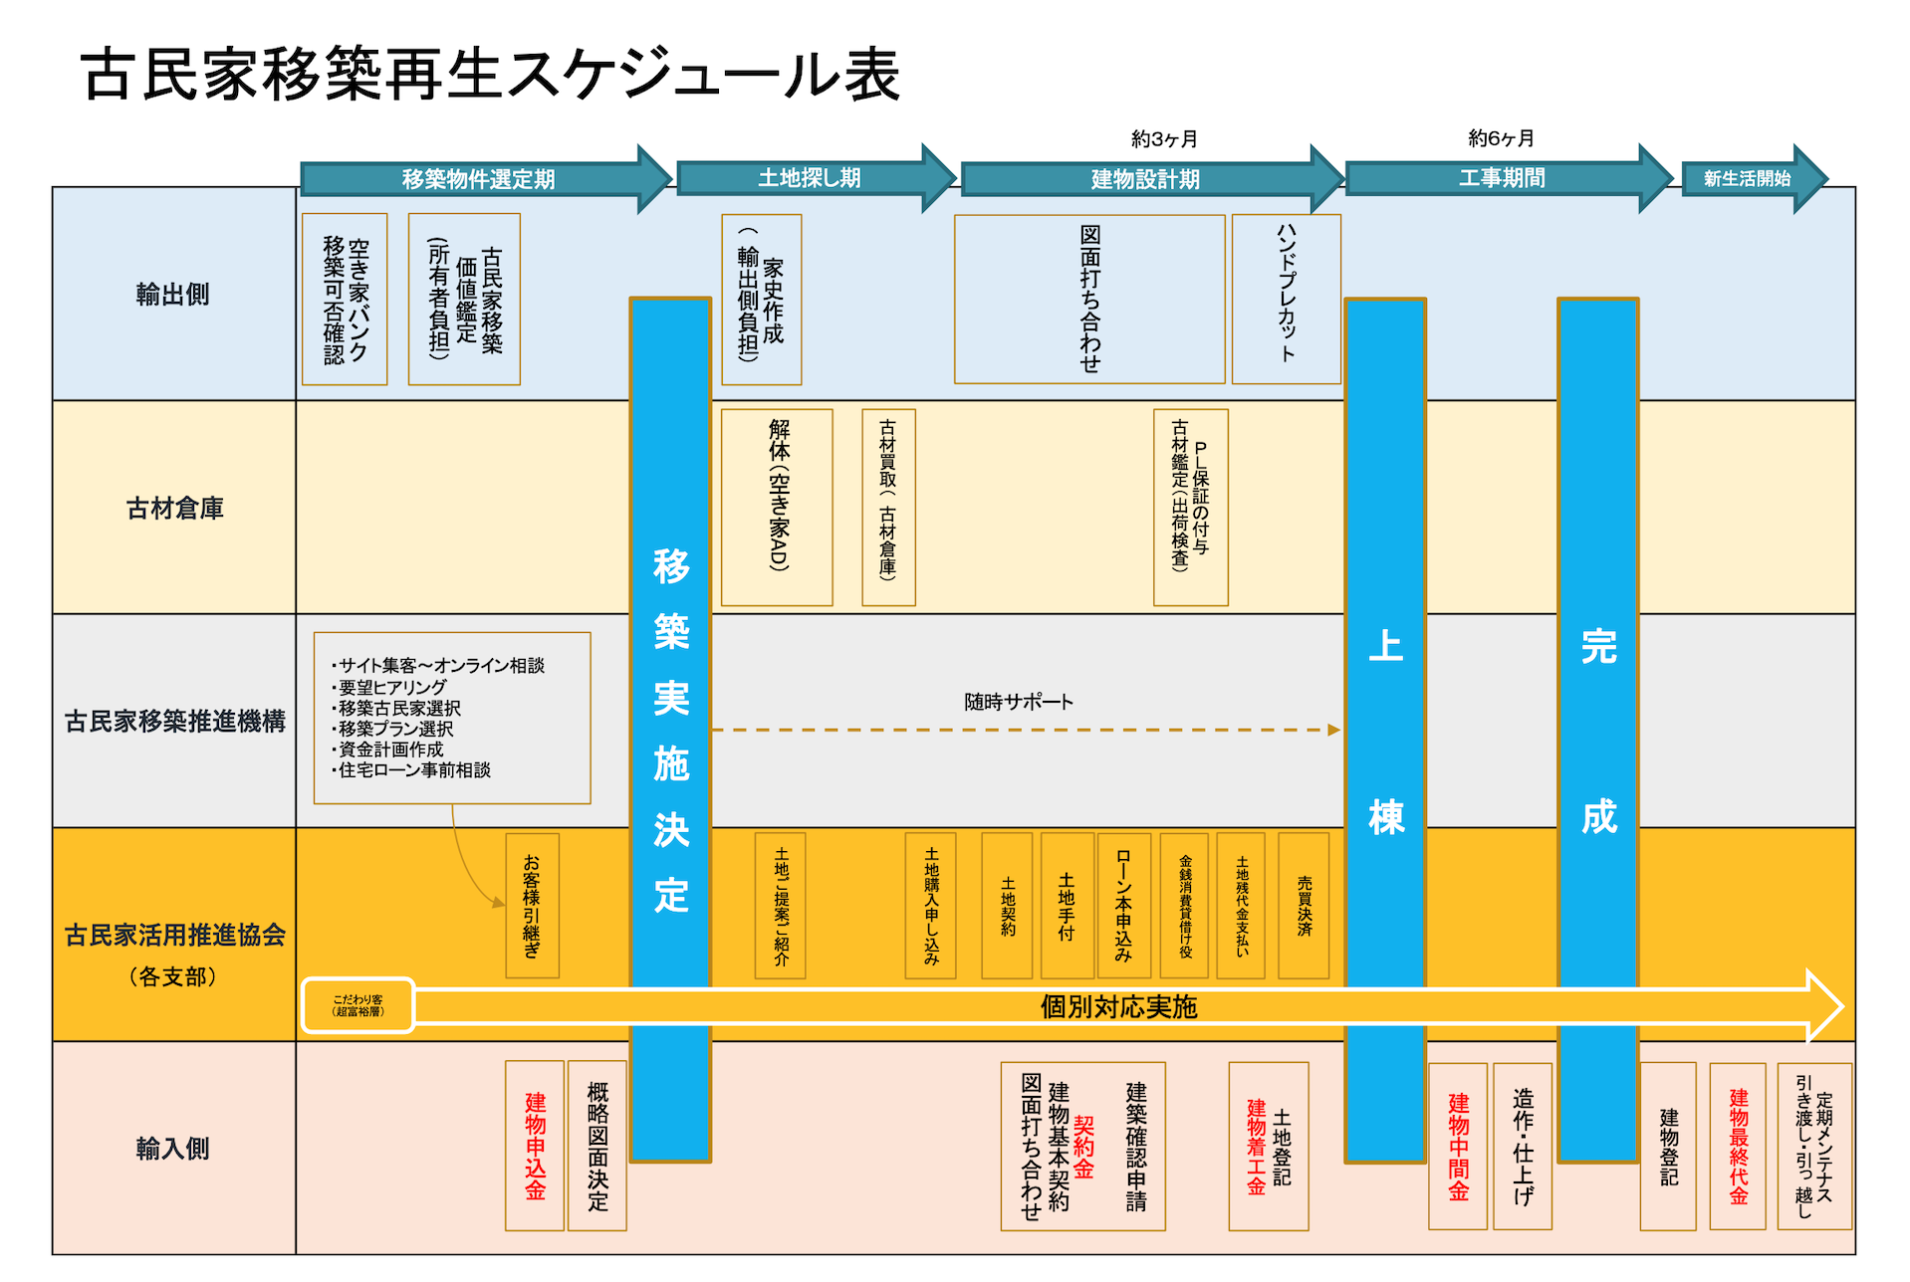
輸出側・輸入側の役割 １

